Slide 1
TRƯỜNG TIỂU HỌC THẠCH MỸ
CHÀO MỪNG CÁC EM ĐẾN VỚI TIẾT
TIẾNG VIỆT LỚP 1B
Giáo viên: Nguyễn Thị Thu Huyền

Slide 2
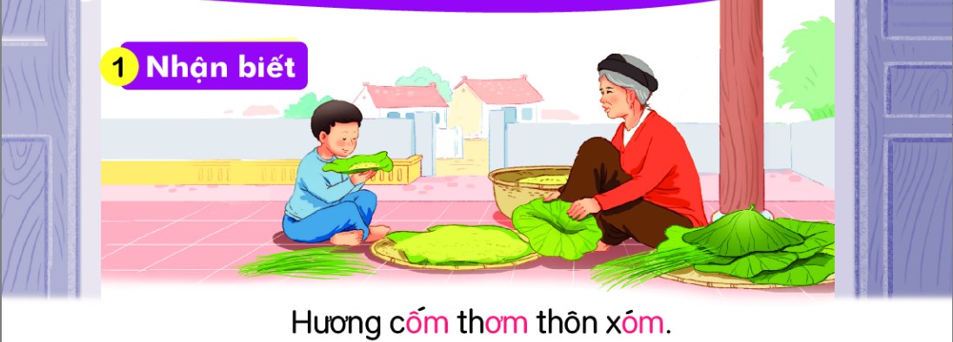

Slide 3
Bài 36
om ôm ơm

Slide 4
om
Ôm
ơm
x
om
xÓm
khóm
vom
nôm
tôm
bờm
rơm

Slide 5
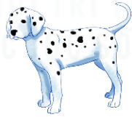
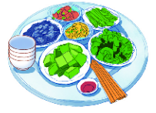
chã ®èm
®om ®ãm
m©m c¬m

Slide 8
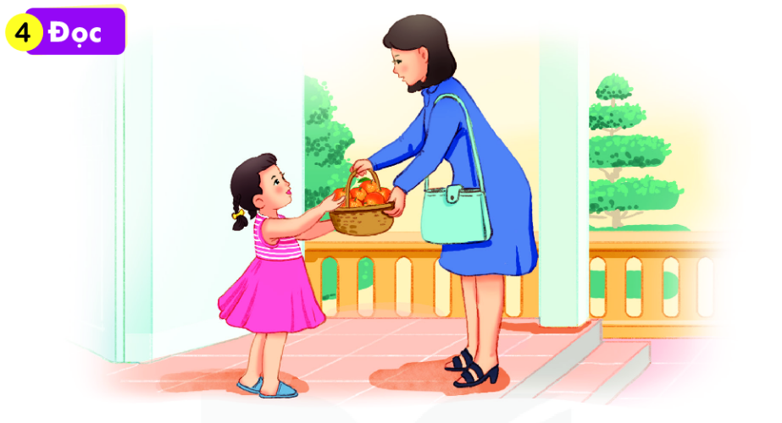
Hôm qua, cô Mơ ở xóm Hạ đến thăm Hà. Cô cho Hà giỏ cam. Hà chọn quả cam to phần bố. Mẹ khen và thơm lên má Hà.

Slide 9
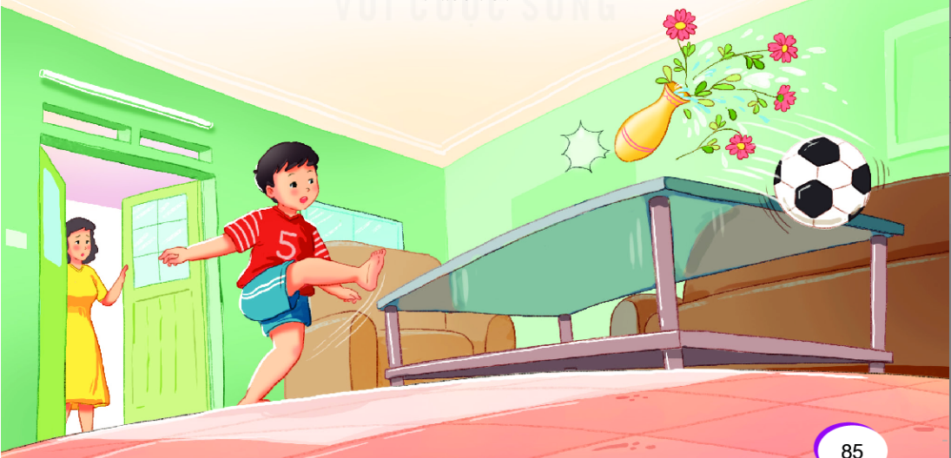
Xin lỗi

Slide 10
DẶN DÒ
.........................
................................

